Slide 1
網頁程式設計
期末專題報告

Slide 2

Logo

Slide 3
內容介紹
在男生與女生的頁面當中，有介紹男女的流行服飾附上圖片供觀看，並附上連結

Slide 4
網站美術
我們網站整體採取的是簡約的風格，主要的配色以淡色系為主

Slide 5
執行進度
完成了原本預計的男、女服飾，但小孩的部分因為時間不足，所以沒有完成

Slide 6
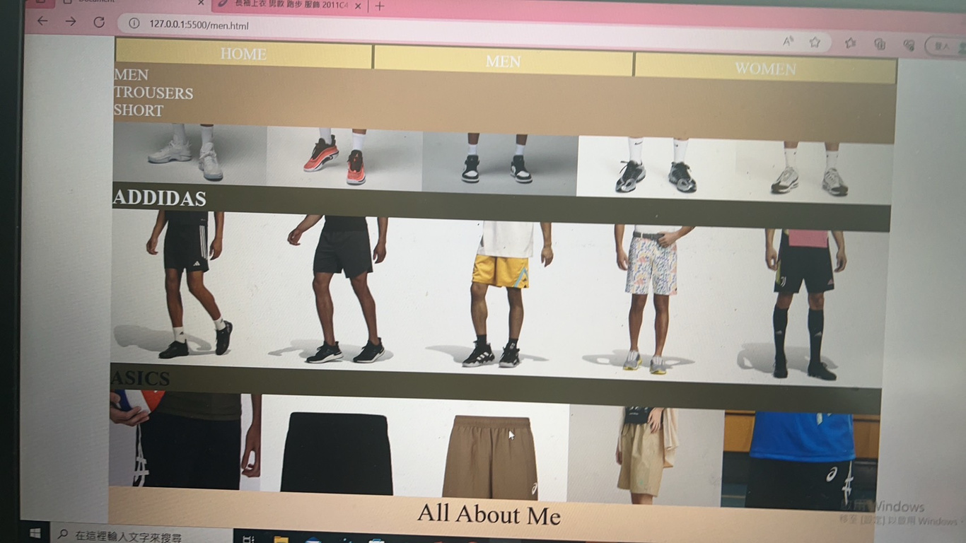
最後成果

Slide 7
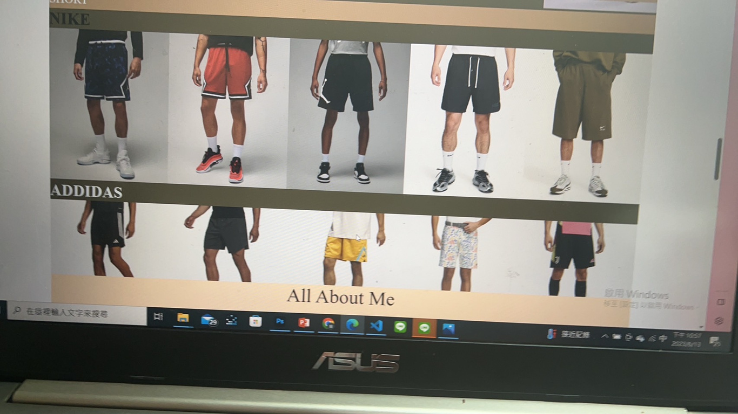
最後成果

Slide 8
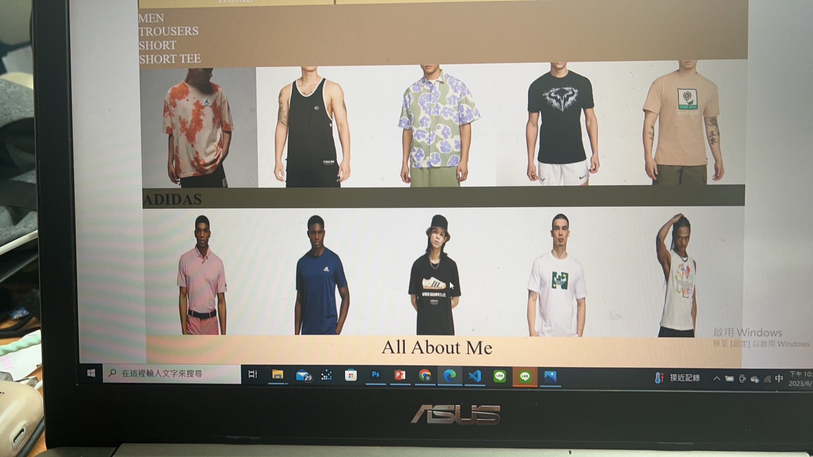
最後成果

Slide 9
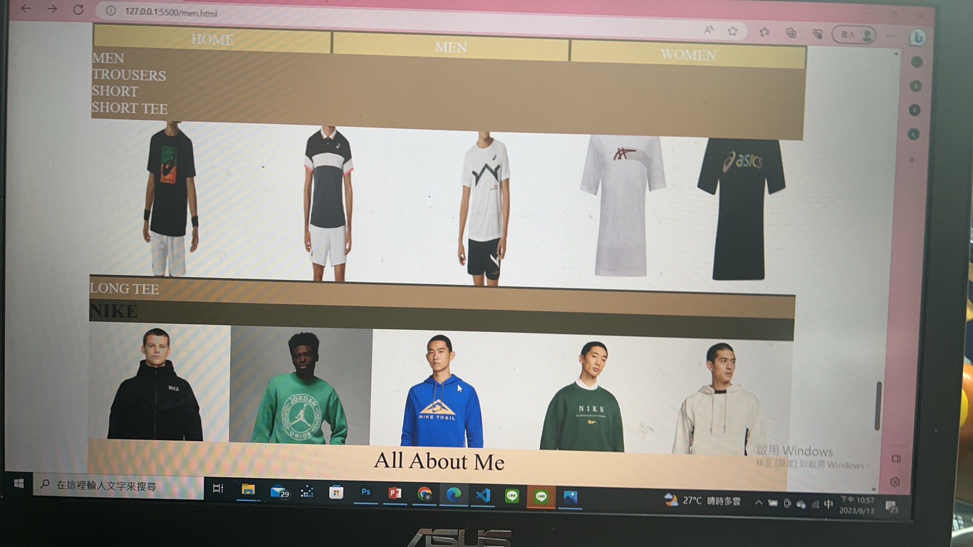
最後成果

Slide 10
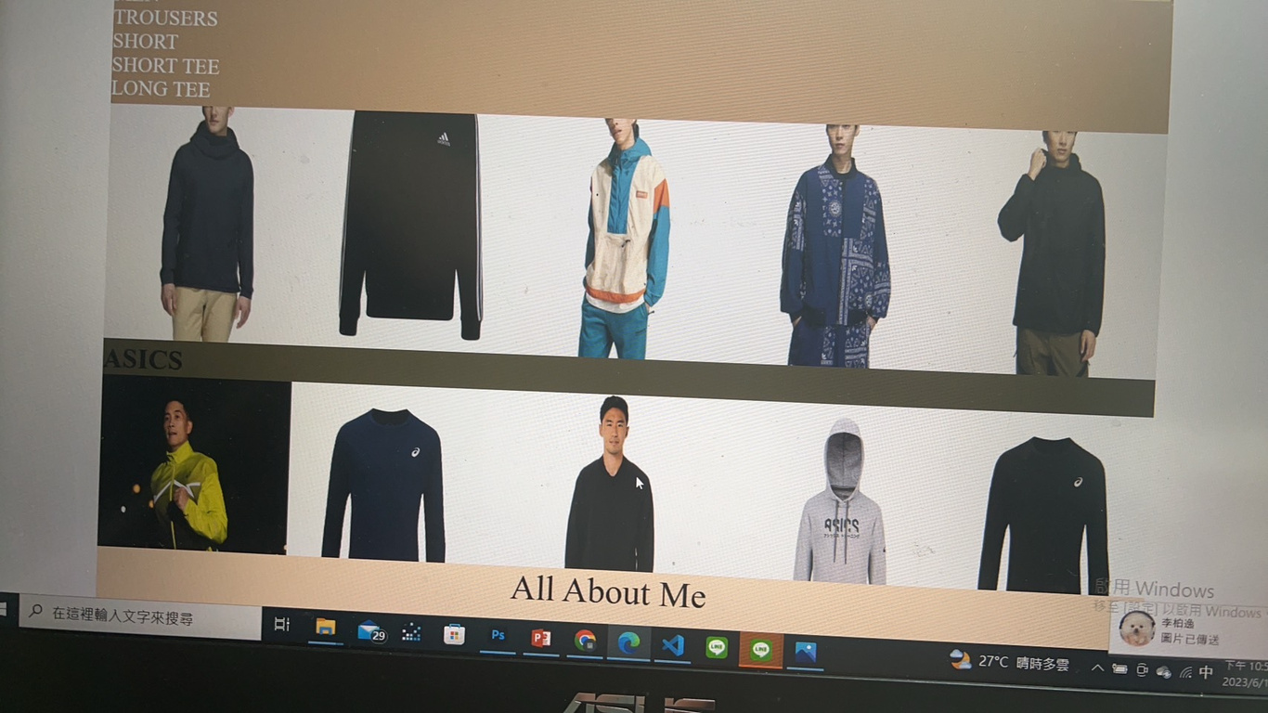
最後成果

Slide 11
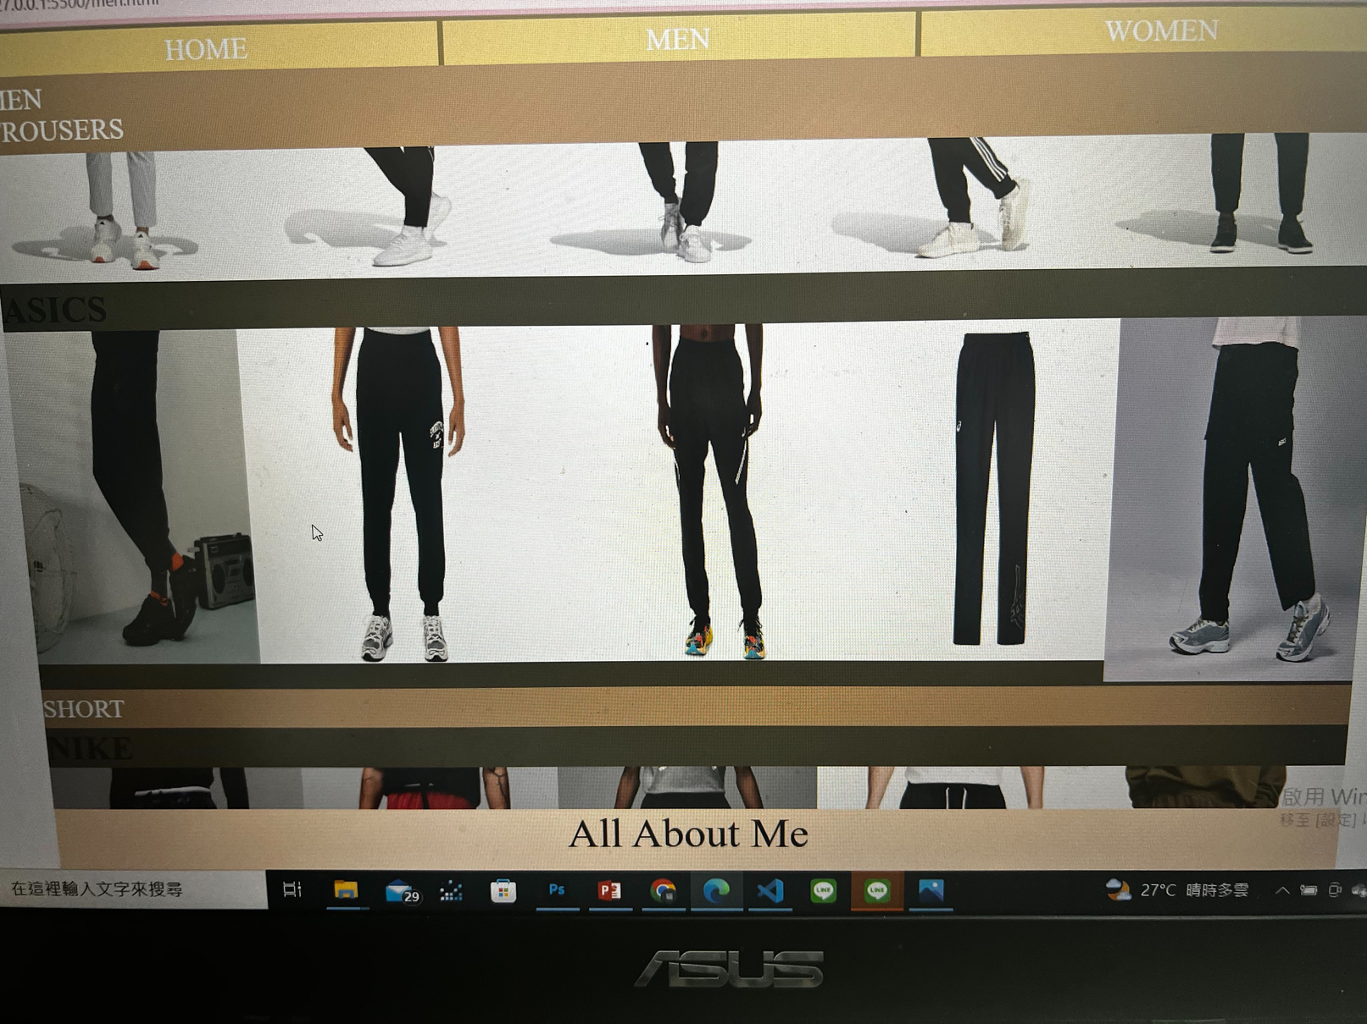
最後成果

Slide 12
Thanks!
THANKS!

